Slide 1
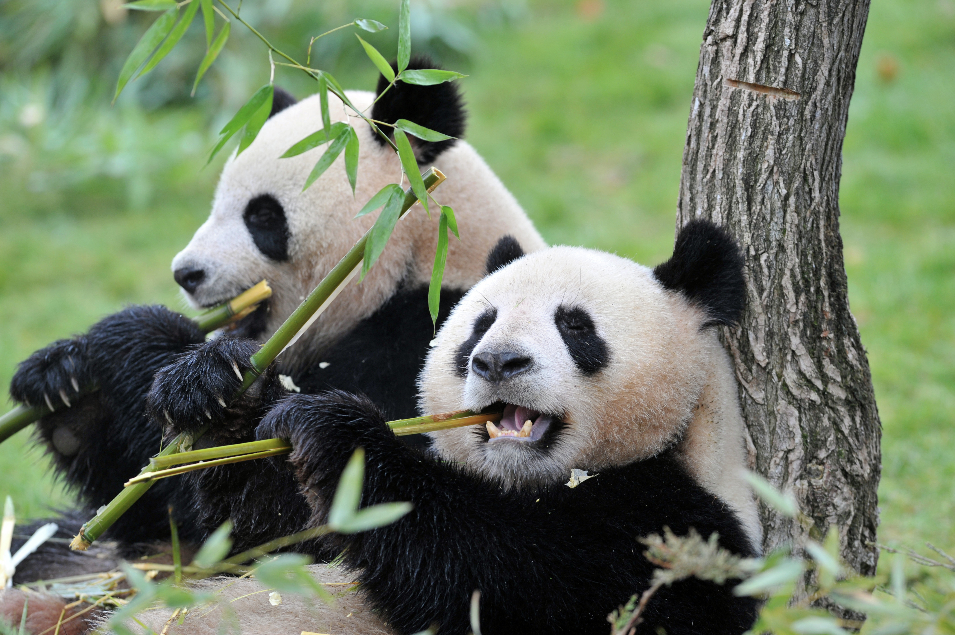
Kennismaken & oefenen met Pandas

Slide 2
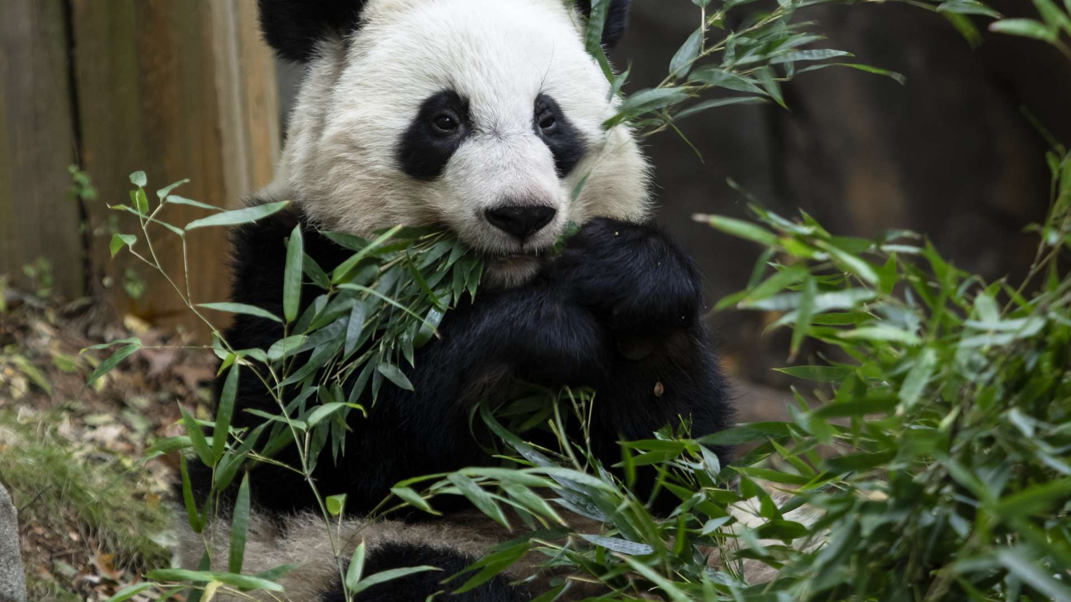
Deze reuzepanda eet én heet Bamboe!

Slide 3
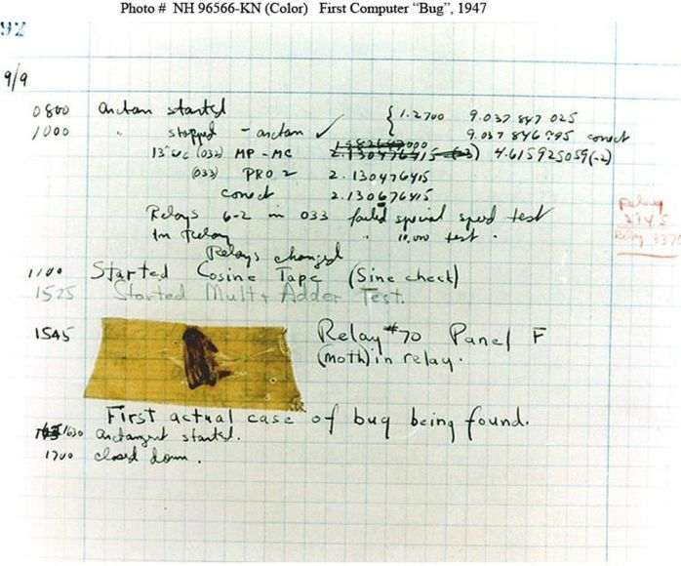

Slide 4
Dagdoelen
Ochtend
Recap vorige dagen
Kennismaking met Pandas
Middag
Zelf aan de slag met Pandas

Slide 5
Recap
Lineaire regressie
Clustering
Relationele databases + SQL

Slide 6
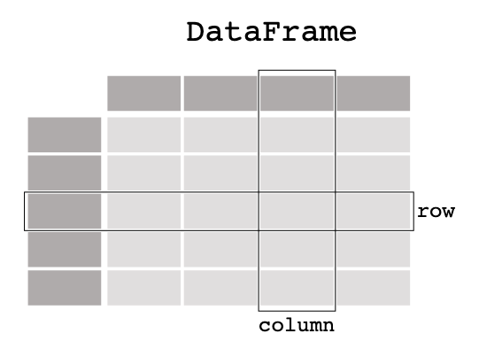
Pandas is als Excel
index

